Slide 1

Progetto di Ingegneria del Software A.A. 2023/24
Gruppo NC_25
Notes:
1

Slide 2



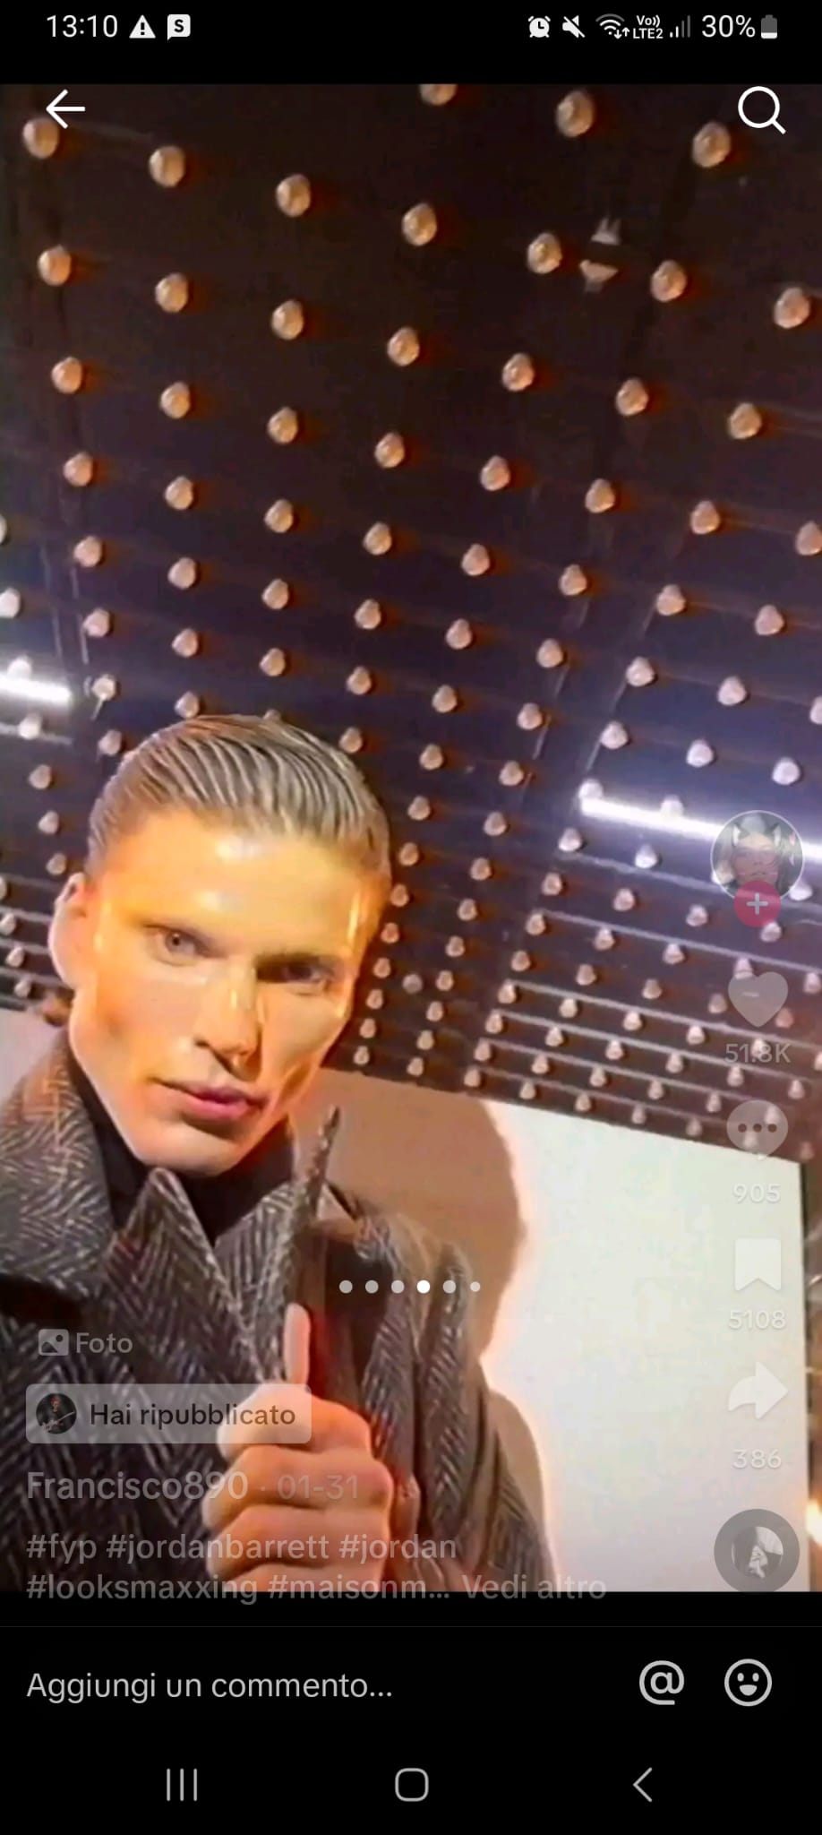
x
Il Team!
Jacopo Passariello Uomo dei documenti
Antonio Pagnotta Hype man
Claudio Gaudino Code monkey
Antonino Lorenzo Prompt Engineer
Notes:
2

Slide 3


Agenda
Argomento uno
Argomento due
Argomento tre
Argomento quattro
Argomento cinque
19/02/2024
TITOLO PRESENTAZIONE
3
Notes:
3

Slide 4

19/02/2024
TURING CAREERS
4
Notes:
4

Slide 5

Introduzione
Il mercato dello sviluppo software è in crescita, portando ad un aumento della richiesta di professionisti. Tuttavia, il processo di assunzione presenta sfide sia per le aziende che per gli sviluppatori. Gli sviluppatori, sia freelance che non, devono affrontare la difficoltà di trovare un lavoro adatto alle proprie competenze, navigando tra diverse piattaforme aziendali. Allo stesso modo, le aziende devono investire tempo e risorse nel processo di recruitment, che comporta molte interviste e sforzi per individuare i candidati adatti. Turing Careers è una piattaforma digitale progettata per semplificare sia la ricerca di lavoro per gli sviluppatori che la ricerca di nuovi candidati per le aziende.
19/02/2024
TURING_CAREERS
5
Notes:
5

Slide 6

Argomento uno
Sottotitolo
Notes:
6

Slide 7
Grafico
02/02/20XX
TITOLO PRESENTAZIONE
7
Notes:
7

Slide 8
Tabella
 | Categoria 1 | Categoria 2 | Categoria 3 | Categoria 4
Elemento 1 | 4,5 | 2,3 | 1,7 | 5
Elemento 2 | 3,2 | 5,1 | 4,4 | 3
Elemento 3 | 2,1 | 1,7 | 2,5 | 2,8
Elemento 4 | 4,5 | 2,2 | 1,7 | 7
02/02/20XX
TITOLO PRESENTAZIONE
8
Notes:
8

Slide 9

L'unico modo per iniziare a fare qualcosa è smettere di parlare e agire.
Walt Disney
02/02/20XX
TITOLO PRESENTAZIONE
9
Notes:
9

Slide 10
Sequenza temporale
Titolo
Titolo
Titolo
Titolo
Titolo
Per avviare una presentazione, passa alla scheda Presentazione e seleziona Dall'inizio.
Per mostrare la visualizzazione Relatore, nella visualizzazione Presentazione, sulla barra di controllo in basso a sinistra, selezionare i tre puntini e poi Mostra visualizzazione Relatore.
Durante la presentazione, le note del relatore sono visibili nel monitor, ma non sono visibili al pubblico.
Il riquadro delle note è una casella che viene visualizzata sotto ogni diapositiva. Toccare per aggiungere note.
Se il riquadro delle note non è visibile o è interamente ridotto a icona, fare clic su Note sulla barra delle applicazioni nella parte inferiore della finestra di PowerPoint.
02/02/20XX
TITOLO PRESENTAZIONE
10
Notes:
10

Slide 11
Criteri di Valutazione
Proattività
Partecipazione
Qualità
Qualità dei Contenuti
Numero di Revisioni Necessarie
Rispetto
Scadenze
Meeting
Utilizzo corretto degli strumenti
Relazioni
Team Working
Interventi Costruttivi
Rispetto delle Decisioni
19/02/2024
TURING_CAREERS
11
Notes:
11

Slide 12
Criteri di accettazione
Utilizzo appropriato di GitHub, che preveda il rispetto delle linee guida definite nel contesto del primo lab.
Adeguato utilizzo del pull-based development, che preveda il rispetto delle linee guida definite nel contesto del primo lab.
Adeguato utilizzo di Slack, che preveda il rispetto delle linee guida definite nel contesto del secondo lab.
Adeguato utilizzo di Trello, che preveda il rispetto delle linee guida definite nel contesto del secondo lab.
Documentazione adeguata. Verranno usati tool di plagiarism detection per identificare casi in cui gli studenti hanno copiato da progetti di anni precedenti e/o da altre fonti.
Appropriato test di unità di un metodo sviluppato, che preveda il rispetto dei vincoli.
Appropriato test di sistema di una funzionalità del sistema sviluppato, che preveda il rispetto dei vincoli.
19/02/2024
TURING_CAREERS
12
Notes:
12

Slide 13

Criteri di premialità
Uso adeguato di sistemi di build.
Uso adeguato di un processo di continuous integration tramite Travis.
Uso adeguato di tool di controllo della qualità (ad esempio, CheckStyle).
Adozione di processi di code review.
Uso adeguato di tool avanzati di testing (e.g., Mockito, Cobertura, etc.).
19/02/2024
TURING_CAREERS
13
Notes:
13

Slide 14

Grazie
Nome presentatore
Posta elettronica
Sito Web
02/02/20XX
TITOLO PRESENTAZIONE
14
Notes:
14

